Slide 1
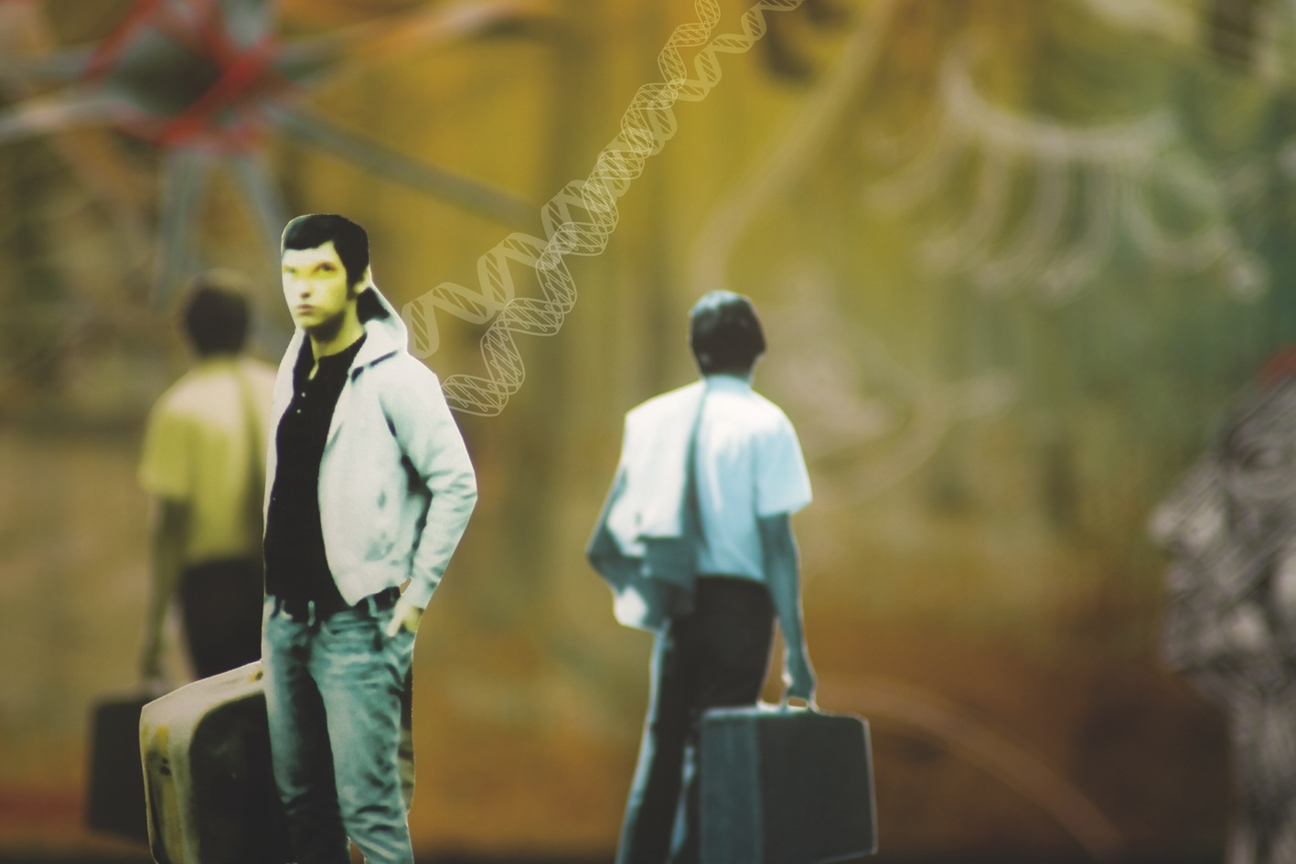
MOVEMENT DISORDERS IN PSYCHIATRY
Drug induced movement disorders
VIDEO WORKSHOP (Part II)
Prof. Peter van Harten, MD, PhD

Slide 2
Drug induced movement disorders
Acute
Acute dystonia
Parkinsonism
Akathisia
Myoclonus
Tardive
Tardive dyskinesia
Tardive dystonia

Slide 3
Selection of drugs that may induce movement disorders
Antipsychotics
Antiemetic
Antidepressants
Antivertigo agents
Mood stabilizers
Sympathicomimetics (beta2-agonists)
Stimulating agents (methylphenidate, cafein)
Antimalaria agents (Mefloquine)
Buspiron
Cocaïne (after use or withdrawal)

Slide 4
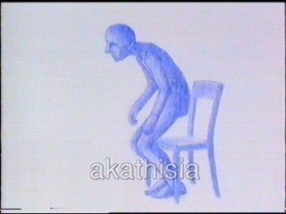
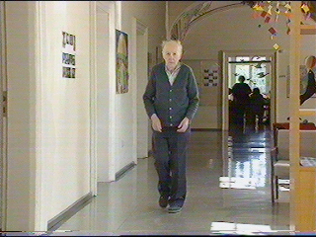
Acute dystonia 1- 4 days
Days after start or dose increase antipsychotics | 0 | 1 | 2 | 3 | 4 | 5 | 6 | 7 | 50
Akathisia
Few hours to a week
Parkinsonism
1 - 50 days

Slide 5
‘Doctor, something is very wrong with my daughter!’
12 yrs
Came to the Emergency room
Had to play a major role next day in the musical
No drugs and no medication

Slide 7
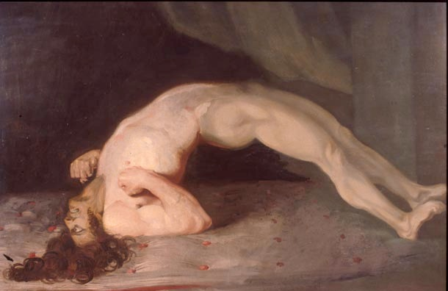
Differential diagnosis
Conversion
Epilepsia
Acute dystonia
Suppository metoclopramide

Slide 8
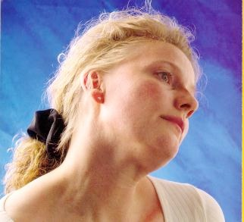
Acute dystonia
Within four days after
Starting or increasing the dosage
Predominantly head/neck and hands
Induces fear, pain, sometimes paranoia
Van Harten et al. BMJ 1999; 623-6

Slide 9
Oculogyric crises
Exception
Also during stable bloodlevel of antipsychotic
Often during stress/ emotion

Slide 10
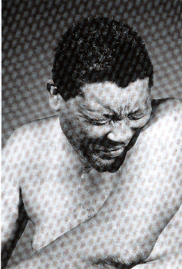
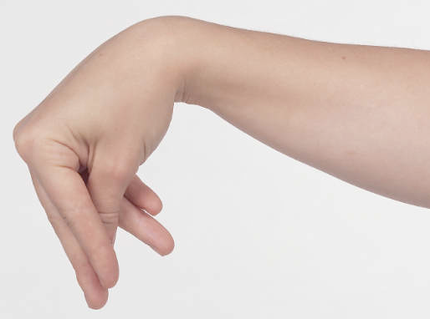
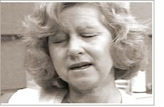
Examples of dystonia
Torticollis
Hand dystonia
Blepharospasm, oromandibulair dystonia, torticollis and shoulder dystonia
Blepharospasm
Notes:
De dystonia kan in alle spiergroepen optreden maar komt voornamelijk voor in het hoofd-hals gebied. Dit kan leiden tot een torti-/retro-/latero- of antecollis, trismus, mondopeningdystonia, grimasseren, dysartrie, oculogyre crisis, blefarospasme, slikmoeilijkheden en slecht gearticuleerd spreken door een dikke of uitpuilende tong (Casey 1992, Casey 1994a, van Harten e.a. 1999d). Een strak gevoel in de tong of keel kan duiden op een lichte vorm van acute dystonia. Ook kunnen alleen de handen aangedaan zijn, of slechts een paar vingers. Activiteit _zoals lopen_ verergert vaak de dystonia en soms is de dystonia alleen zichtbaar tijdens een activiteit en niet tijdens rust. Een acute dystonia kan generaliseren waarbij bijvoorbeeld de kaak, nek, axiale musculatuur en extremiteiten mee kunnen doen. Dat geeft dan een indrukwekkend beeld van een ernstig dystone patiënt in opisthotonus. Hoewel zeldzaam, komen levensbedreigende dystoniaën voor, bijvoorbeeld een stridor door een laryngospasme. (Casey 1992, Casey 1994a, Van Harten e.a. 1999d)

Slide 11
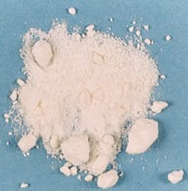
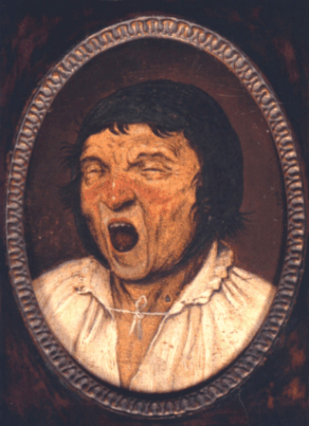
Risk factors acute dystonia
Young
History of acute dystonia
Use of cocaine
Higher risk with First Generation Antipsychotics
Notes:
Metabolic
Hypocalcemia, dehydration, hypoparathyreoid
Risk factors with conflicting results
Male, affective disorders, etnicity
Andere met tegenstrijdige resultaten
Epidemiologie: incidentie en risicofactoren
De incidentie van de acute dystonia ten gevolge van antipsychotica hangt grotendeels af van de aan- of afwezigheid van de risicofactoren. De incidentie cijfers lopen dan ook uiteen van 2 tot 90% (Casey 1992, Casey 1994a). In tabel 3 staan de patiëntgebonden risicofactoren voor acute dystonia. Hoogpotente antipsychotica (bijvoorbeeld haloperidol, flufenazine, pimozide) geven veel vaker dystonia dan laagpotente antipsychotica (bijvoorbeeld choorpromazine, thioridazine). De relatieve balans tussen de blokkade van dopamine en acetylcholine in de basale ganglia is waarschijnlijk de belangrijkste verklarende hypothese, waarbij geldt: hoe hoger de ratio van het dopamine-acetylcholineantagonisme, hoe groter de kans op acute dystonia (Casey 1992). In feite hebben laagpotente antipsychotica een intrinsieke anticholinerge profylaxe.
De dosering en de kans op acute dystonia hebben een omgekeerde U-vormige relatie. Lage of hoge doseringen geven minder vaak acute dystonia dan een normale dosering (Casey 1992).
De atypische antipsychotica hebben veel minder kans op acute dystonia dan de klassieke antipsychotica. Clozapine geeft geen acute dystonia. Het kan echter wel myoclonieën veroorzaken, die soms verward worden met een dystonia (Bak e.a. 1995). De enige keer dat er een verband tussen clozapine en acute dystonia is gemeld, betrof het een patiënt met een te hoge clozapine-spiegel, waarbij de dystonia ontstond na het staken van een benzodiazepine (Kastrup e.a. 1994). Ook olanzapine en quetiapine geven nauwelijks acute dystonia (Beasley e.a. 1996, Arvanitis e.a. 1997). Bij olanzapine wordt dat gedeeltelijk verklaard door de anticholinerge eigenschappen van het middel.
Bij patiënten die voor het eerst antipsychotica krijgen geeft risperidone bij een gemiddelde dosering van 3.2 mg/dag een even grote kans op acute dystonia als met haloperidol gemiddeld 3.7 mg/dag (Rosebush en Mazurek 1999). Voor een uitgebreide bespreking van de nieuwe antipsychotica zie hoofdstuk 4.

Slide 12
Dopaminergic Pathways in the Brain
Mesocortical Pathway
Nigrostriatal Pathway
Hypoactivity: Negative and Cognitive Symptoms
D₂ Antagonist: EPS
Mesolimbic Pathway
Tuberoinfundibular Pathway
Hyperactivity: Positive Symptoms
D₂ Antagonist: Hyperprolactinemia
Carlsson. Neuropsychopharmacology. 1988;1:179; Carlsson. Science. 2001;294:1021.
Notes:
The predominant hypothesis regarding the pathophysiology of schizophrenia is that it is associated with impaired dopamine neurotransmission.¹⁻³ Four main dopaminergic pathways, including the mesolimbic, mesocortical, nigrostriatal, and tuberoinfundibular pathways (as indicated by the blue arrows) have been described⁴:
The mesolimbic pathway originates from the midbrain ventral tegmental area and innervates the ventral striatum (nucleus accumbens), olfactory tubercle, and parts of the limbic system. Overactivity of the mesolimbic pathway has been implicated in the development of positive symptoms of schizophrenia (as indicated by the red arrow).
The mesocortical pathway also originates from the midbrain ventral tegmental area and innervates areas of the frontal cortex. The negative and some cognitive symptoms of schizophrenia have been associated with a reduction of dopamine activity in the mesocortical pathway (as indicated by the dotted gray line).⁴ This pathway has also been implicated in aspects of learning and memory.
Dopamine antagonists block receptors and decrease overall postsynaptic activation. If blockade of dopamine receptors is excessive (all receptors blocked in the figure, generally >80% in vivo), the postsynaptic signal is diminished below normal.
In the nigrostriatal pathway, which is involved in controlling movement, this blocking of dopaminergic transmission (as indicated by the dotted green line) leads to the development of EPS, whereas blocking the tuberoinfundibular pathway causes hyperprolactinemia (as indicated by the dotted pink line).^{5,6}
The overall goal of treatment is to reduce the activity of hyperactive pathways mediating psychosis and to increase the activity of hypoactive pathways that seem to mediate negative and cognitive symptoms, while simultaneously preserving the activity of those pathways that regulate motor movement and prolactin secretion.

Slide 13
Parkinsonism,10 days after haloperidol
Notes:
Gepubliceerd op 24 aug. 2013
Patient is in hospital displaying facial masking, reduced blink frequency, global bradykinesia, slow and hypokinetic, right finger and toe tapping, and slow gait with flexed posture, absent arm swing and en bloc turns following 10 days of treatment with haloperidol for hemiballismus (see Chap. 75). .

Slide 14
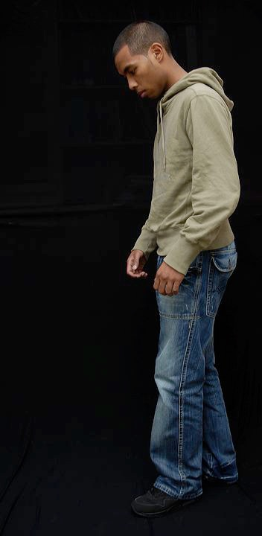
Parkinsonism
Akinesia/Bradykinesia
Rest tremor
Rigidity
Person on the picture is an actor
© PN van Harten

Slide 15
Akinesia/ bradykinesia
Lack of natural movements
Slower movements
Speech is monotonous with less volume
Hypomimia
Drooling
Walking
Stooped shoulders (‘Simian posture’)
Walking slowly, small steps
Less or no arm swing
Postural instability
Dysarthria or dysfagia
Notes:
less blinking
Masked facies (‘Reptilian stare’)
Bradykinesie en akinesie zijn de meest voorkomende en soms de enige uiting van Parkinsonism. Bradykinesie uit zich in algehele armoede van en vertraging in bewegingen, en ook vertraging in het uitvoeren van handelingen. Vaak is er een monotone spraak met minder dynamiek en minder volume, verminderde mimiek met soms een licht openstaande mond, snelle vermoeidheid en zwakte in de spieren, een gebogen houding, langzaam lopen met kleine pasjes en een verminderde armzwaai. Soms ontstaat er speekselvloed omdat het speeksel onvoldoende wordt doorgeslikt en is er dysarthrie of dysfagie.

Slide 16
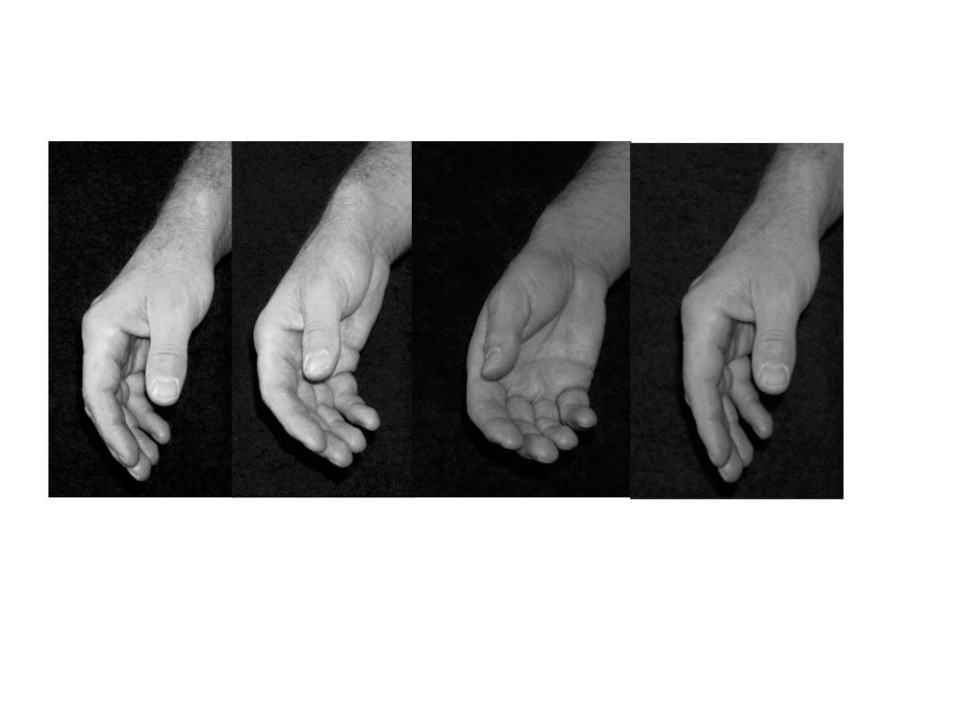
Rest tremor
Mostly hands
Also jaw, feet, tongue or other areas
Frequency 4-8Hz
Pro- supination (‘Pill rolling tremor’)
Increase during walking, stress
Decrease during intentional movement
Often psychological burden
Notes:
De kenmerkende rusttremor is een langzame tremor (4 tot 8 Hz) in de vorm van een pro- en supinatie van de hand. Het lijkt op het draaien van pillen of tellen van geld vandaar de bijnaam geldteltremor. Dit is in tegenstelling tot de houdingstremor die sneller is en waarbij de handen op en neer gaan. Bij de rusttremor zijn vaak één of beide handen aangedaan maar ook het hoofd, de benen of het hele lijf kunnen meedoen. Als de kaak een rusttremor vertoont wordt dit wel rabbit syndroom genoemd (niet verwarren met orofaciale dyskinesie). De rusttremor wordt versterkt door emotionele stress en kortdurend onderdrukt bij willekeurige bewegingen zoals het pakken van een glas.
Veel fysieke last zoals onvermogen sleutel in slot doen

Slide 17
Rigidity
Persistent increase in muscle tone
cogwheel rigidity (jerky resistance)
leadpipe rigidity (continuous rigidity)
Patients complain about stiffness
Notes:
Rigiditeit is een persisterende verhoogde tonus van de spieren waardoor de spieren continu of intermitterend stijf en gespannen aanvoelen. Bij passief bewegen van de spieren voelt het als buigen van een loden pijp. Soms voelt de onderzoeker tijdens het buigen ritmische onderbrekingen welke het tandradfenomeen genoemd wordt. Mogelijk is dit geen apart fenomeen maar een door rigiditeit onderdrukte tremor.

Slide 18
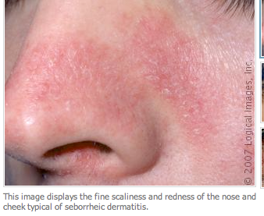
Subjective symptoms parkinsonism
Loss of energy
Apathy
Clumsiness
Joint pain
Less blinking
Micrographia
Seborrhea
Notes:
Seborrhea condition in which overactivity of the sebaceous glands causes the skin to become oily
OverviewSeborrheic dermatitis, also known as seborrhea, is a common non-contagious condition of skin areas rich in oil glands (the face, scalp, and upper trunk). Seborrheic dermatitis is marked by flaking (overproduction of skin cells) and sometimes redness and itching (inflammation) of the skin, and it varies in severity from mild dandruff of the scalp to scaly, red patches on the skin. The normal skin yeast, Pityrosporum ovale, lives in oil-rich skin regions and plays a role in this disorder. Seborrheic dermatitis seems to worsen with stress, winter, and infrequent shampooing. Although there is no "cure" for seborrheic dermatitis, control is usually possible with medicated shampoos.Geringe lidslag: ogen droog en pijnlijk
Parkinsonism uit zich ook in subjectieve verschijnselen die de patiënt nog meer kunnen hinderen dan de kernsymptomen. Veel gerapporteerde subjectieve verschijnselen zijn verlies van energie, moeheid, apathie, stijfheid, traagheid, onhandigheid, problemen in de coördinatie, en snel vermoeide en verzwakte spieren en soms pijn aan de gewrichten. De ogen kunnen droog en pijnlijk zijn door een te geringe lidslag. Daarnaast wordt het handschrift vaak kleiner (micrografie). Tenslotte treedt talgafscheiding (seborrhoea) regelmatig op en kan deze vervolgens een seborrhoea dermatitis geven. Veel andere middelen zoals benzodiazepinen of sederende antidepressiva kunnen ook een bradykinesie geven waardoor soms gedacht wordt aan Parkinsonism. Verraderlijk is ook dat sommige medicamenten, door interactie, de spiegel van de antipsychotica kunnen verhogen waardoor Parkinsonism kan ontstaan of verergeren.

Slide 19
Akathisia

Slide 20
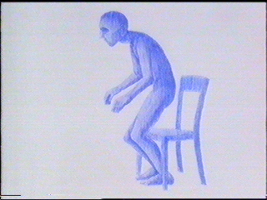
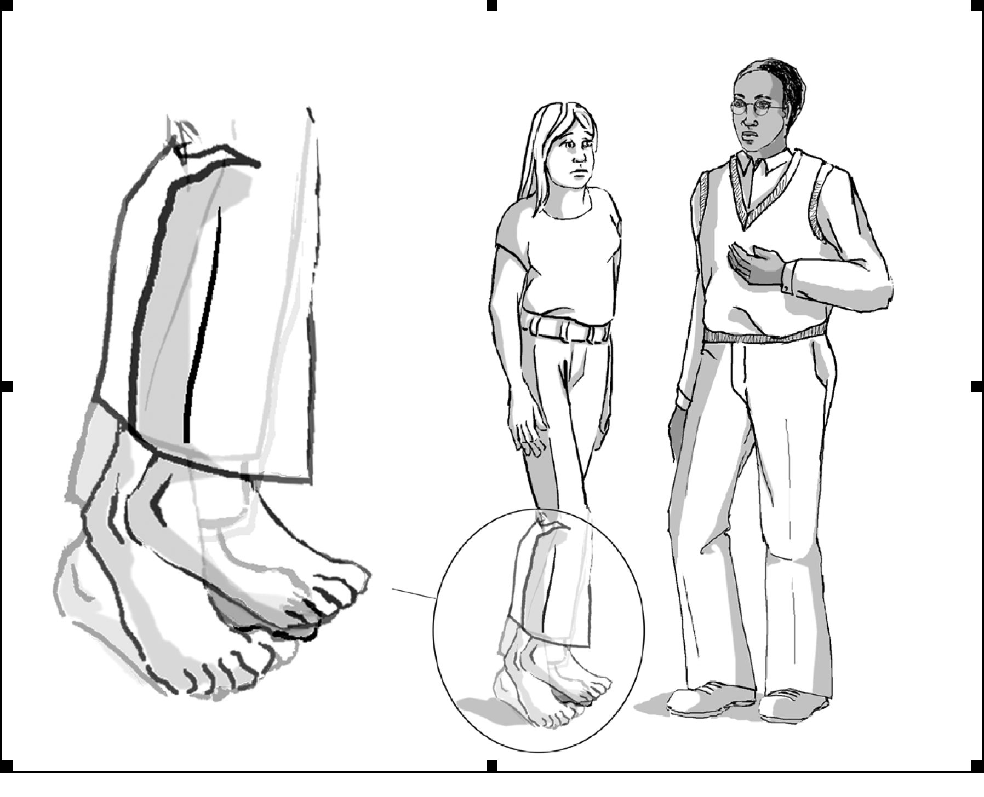
Akathisia
Inner restlessness
An unpleasant sensation in the legs
Urge to move constantly
Inability to sit still
Provocation test
Standing position →walking on the place
Kane et al. 2009; J Clin Psychiatry 627-43

Slide 21
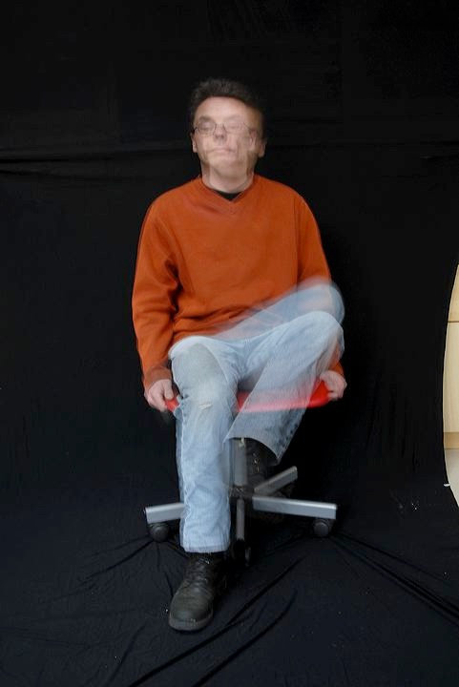
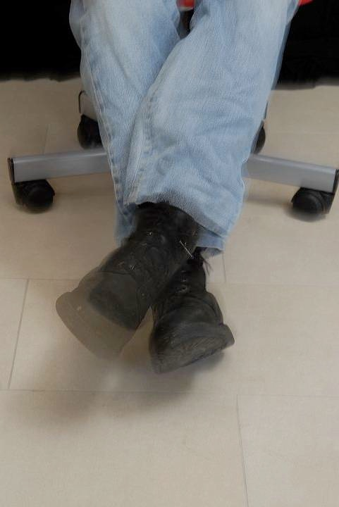
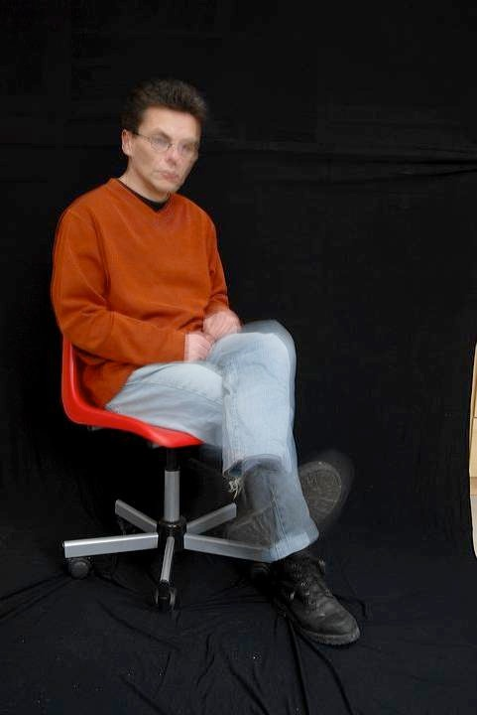
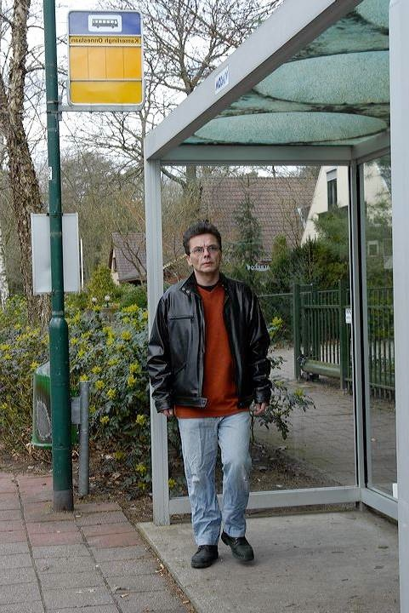
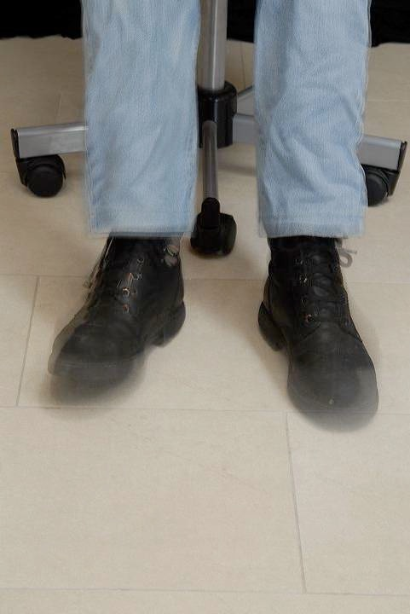
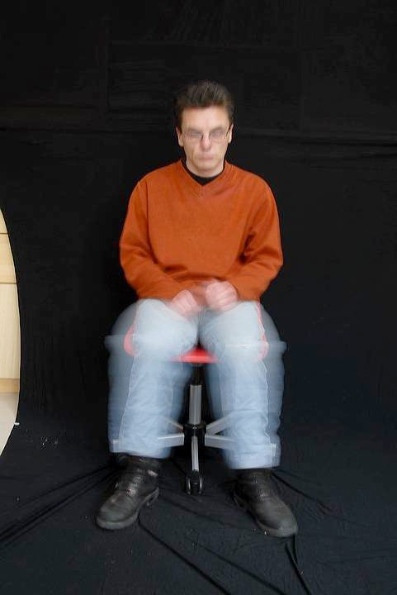
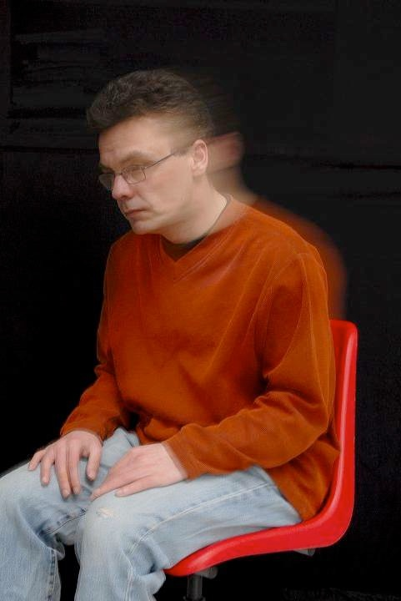
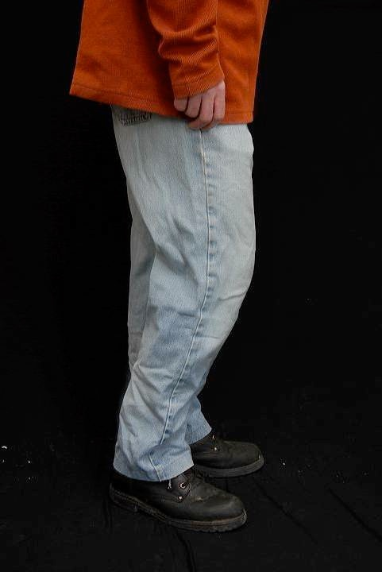
Akathisia
Person on the picture is an actor
© PN van Harten

Slide 22
Casus
Female 45 yrs
Severe depersonalisation syndrome
She felt like she was dead
Treatment: Clomipramine 150 mg
Faculty of Health, Medicine and Life Sciences

Slide 23
Myoclonus
Irregular, involuntary, shock-like contractions or spasms of a muscle or muscle group
Faculty of Health, Medicine and Life Sciences

Slide 24
Conclusions
Acute drug induced movement disorders
Prevention is possible
Treatment is often straightforward

